Slide 1


Trabajo de ética y valores primer periodo
Institución educativa José Joaquín casas
Presentado por : mateo Cifuentes
Presentado a: Javier Isasa
Curso :903
Año: 2021

Slide 2
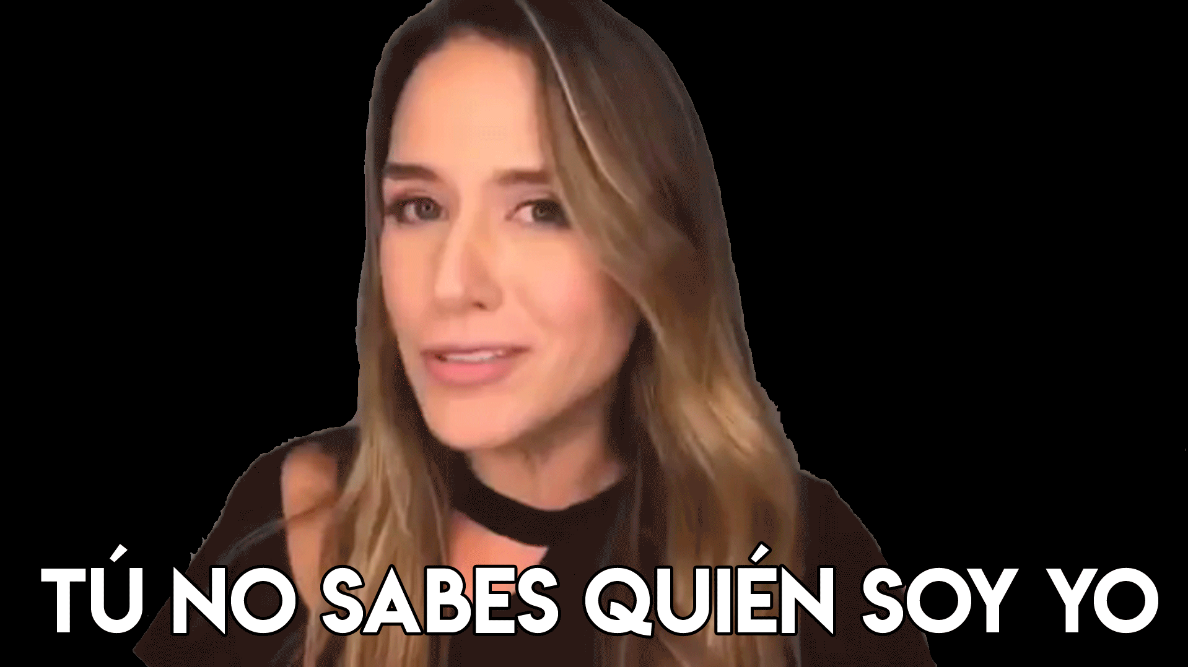
Quien soy yo
Bueno esa es una buena pegunta en realidad quien soy yo en pocos términos yo diría que soy una persona que estoy haciendo un proceso de reducación debido a mis comportamientos también soy una persona muy extrovertida que en varios casos soy muy impulsivo que no pienso para actuar soy una persona que le gusta mucho lo teórico que también le gusta responder con argumentos .
Por que no se quien soy
Bueno esa también es una buena pregunta y la respuesta también es muy sencilla primero que todo es por que nosotros no nos conocemos bien por que nuestras familias a nosotros tampoco nos inculcan todos los valores
Por que los padres de hoy en día soy muy permisivos y nos dejan hacer todo lo que nos daba la gana y no teníamos tiempo de pensar en nosotros mismos como cuales son nuestras cualidades y efectos y tampoco pensábamos como un pensamiento diferente y toda vía tenemos conductas infantilizadas esa es mi respuesta

Slide 3
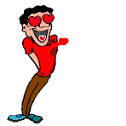
Por que nos enamoramos
Nos enamoramos cuando nace un gusto por una persona y a su vez nace un sentimiento, muchas veces nos preguntamos
Cuando o en que momento sucedió, pero es así es algo que simplemente sucede, que no lo vemos pero lo sentimos volviéndose una necesidad el tener al lado a esa persona a la cual amamos

